Slide 1
Innovative Project

Slide 2

Laravel
PHP framework
Voor webapplicaties volgens MVC-model
Ingebouwde functies (zoals verificatie/ authenticatie, betalingsfuncties)
Uitbreidbaar met Laravel packages
Setup om met vue.js te werken

Slide 3
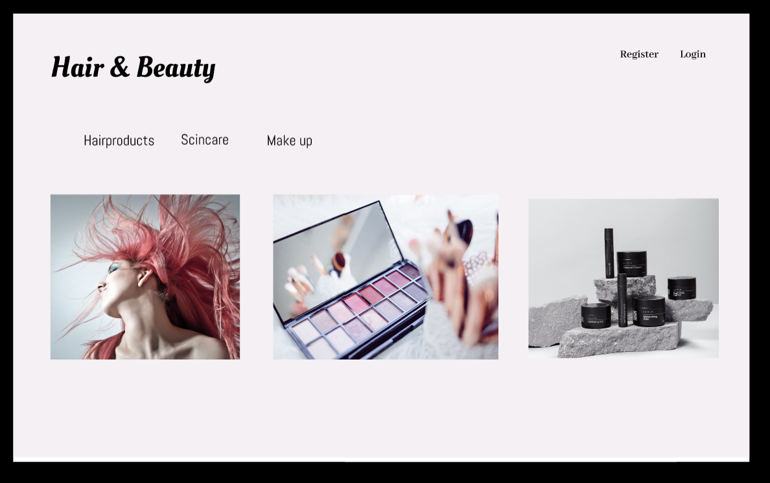
Webshop

Slide 4
Machine Learning
Productaanbeveling: opvolgen wat de klant bekijkt om zo bepaalde producten voor te stellen om te kopen

Slide 5

Machine Learning

Slide 6
Gebruikte technologieën
Laravel
PHP
Atom
Vue.js
Machine learning

